Slide 1
স্বাগতম

Slide 2
শিক্ষক পরিচিতি
সোহেল মিয়া
সহকারী শিক্ষক
নোয়াগাঁও সরকারি প্রাথমিক বিদ্যালয়
মেঘনা,কুমিল্লা

Slide 3
বিষয় পরিচিতি
প্রথম শ্রেণি
গণিত
অধ্যায় – ১৫
সময়ঃ৩০ মিনিট

Slide 4
ছড়ার মাধ্যমে আবেগ সৃষ্টি।
একের পরে দুই আর দুই এর পরে তিন----------।

Slide 5
পাঠ ঘোষণা
ক্রমবাচক সংখ্যা
পৃষ্ঠা নং-(৭৮-৮০)

Slide 6
শিখনফল
৮.১.১. প্রথম থেকে পঞ্চম পর্যন্ত ক্রমবাচক সংখ্যা
বলতে পারবে।
৮.১.২. প্রথম থেকে পঞ্চম পর্যন্ত ক্রমবাচক সংখ্যা
পড়তে পারবে।
৮.১.৩.প্রথম থেকে পঞ্চম পর্যন্ত ক্রমবাচক সংখ্যা
লিখতে পারবে।
৮.১.৪. প্রথম থেকে পঞ্চম পর্যন্ত ক্রমবাচক সংখ্যা
ব্যবহার করতে পারবে।

Slide 7
১
২
৩
৪
৫
প্রথম
দ্বিতীয়
তৃতীয়
চতুর্থ
পঞ্চম

Slide 8
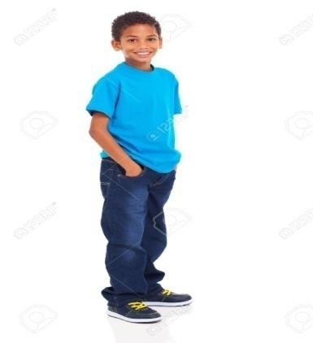
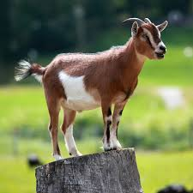
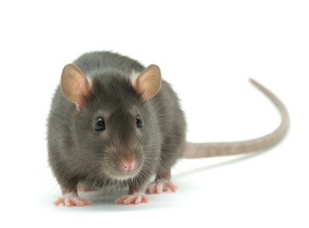
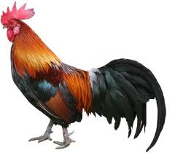
বাম
প্রথম
দ্বিতীয়
তৃতীয়
চতুর্থ
পঞ্চম

Slide 9
ডান
পঞ্চম
চতুর্থ
তৃতীয়
দ্বিতীয়
প্রথম

Slide 10
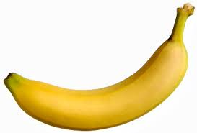
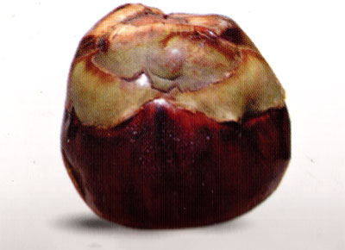
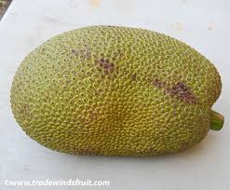
উপর
প্রথম
দ্বিতীয়
তৃতীয়
১
চতুর্থ
২
পঞ্চম
৩
৪
৫

Slide 11
পঞ্চম
চতুর্থ
তৃতীয়
৫
দ্বিতীয়
৪
প্রথম
৩
২
নিচে
১

Slide 12
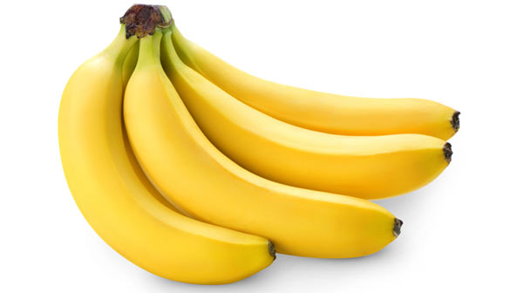
লাল
সবুজ
বাম দিক থেকে ক্রমানুসারে
ফলের নামগুলো সাজিয়ে লিখ।
ডান দিক থেকে ক্রমানুসারে
ফলের নামগুলো সাজিয়ে লিখ।

Slide 13
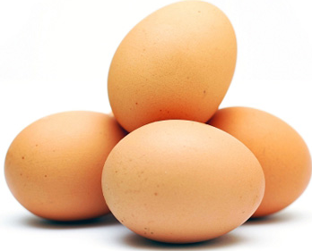
ক্রমবাচক সংখ্যা ব্যবহার করে ছবিগুলোর অবস্থান বল।
1/ বাম থেকে কে দ্বিতীয়?
2/ ডান থেকে কে প্রথম?
3/ ডান থেকে কে পঞ্চম?
4/ বাম থেকে কে চতুর্থ?
5/ ডান থেকে কে তৃতীয়?

Slide 14
সবাইকে
ধন্যবাদ

